Slide 1



C# Fundamentals Métodos e funções

Slide 2
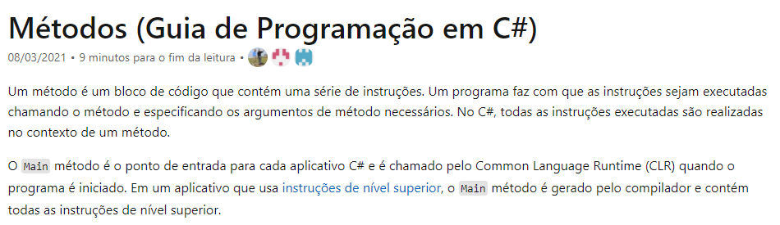
Métodos e funções:

Slide 3
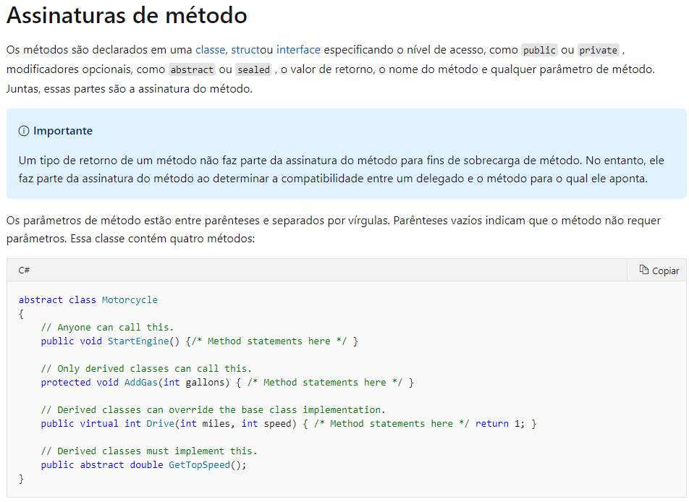
Métodos e funções:

Slide 4
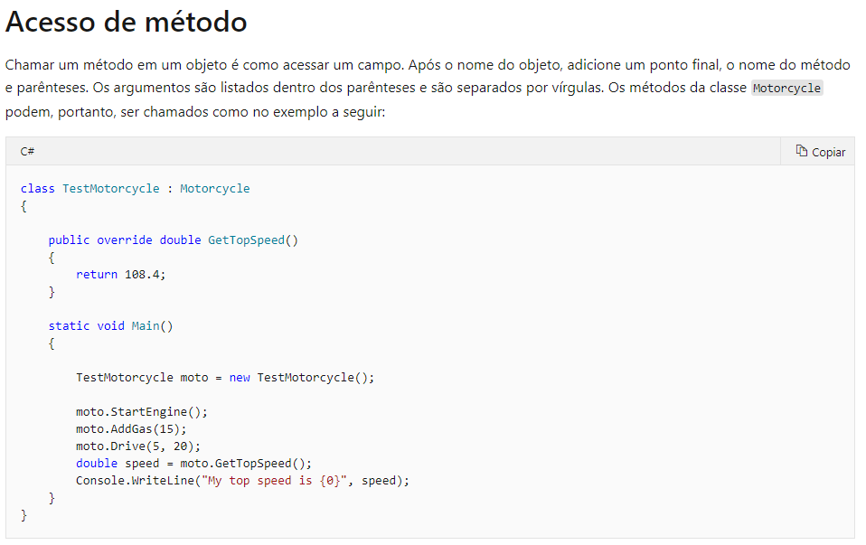
Métodos e funções:

Slide 5
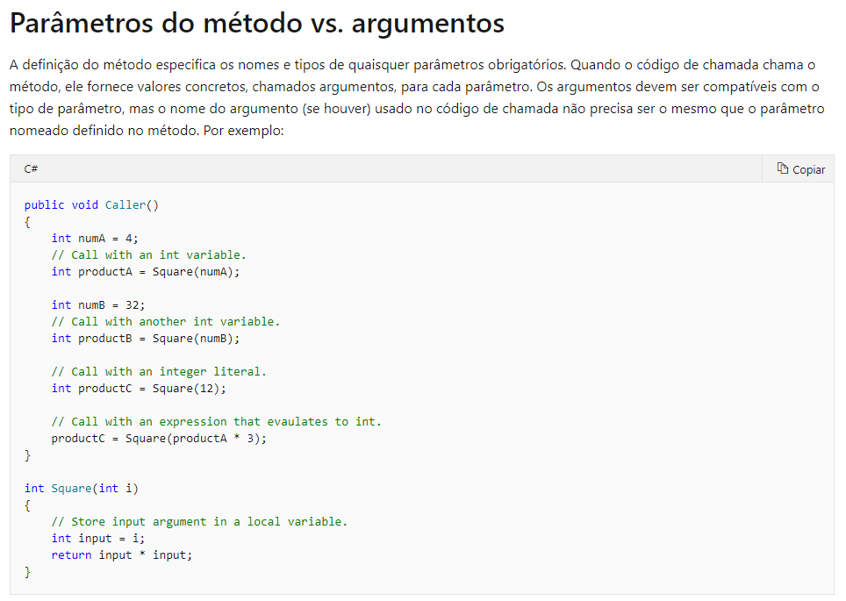
Métodos e funções:

Slide 6
Métodos e funções:
Links de documentação oficial:
Documentação:
https://docs.microsoft.com/pt-br/dotnet/csharp/programming-guide/classes-and-structs/methods
https://docs.microsoft.com/pt-br/dotnet/csharp/programming-guide/classes-and-structs/local-functions

Slide 7
Dúvidas?

